Slide 1




ORGANISMO PÚBLICO DESCENTRALIZADO
RÉGIMEN ESTATAL DE PROTECCIÓN SOCIAL EN SALUD
DE JALISCO
1° DE OCTUBRE DE 2018
DÉCIMA SEGUNDA SESIÓN ORDINARIA
JUNTA DE GOBIERNO
Décima Segunda Sesión Ordinaria. Junta de Gobierno.

Slide 2
INTEGRANTES DE LA JUNTA DE GOBIERNO
PRESIDENTE DE LA JUNTA DE GOBIERNO
Dr.. Alfonso Petersen Farah | Secretario de Salud y Director General del Organismo Público Descentralizado Servicios de Salud Jalisco
SECRETARIO TÉCNICO DE LA JUNTA DE GOBIERNO
Dr.. Héctor Raúl Maldonado Hernández | Director General del Organismo Público Descentralizado Régimen Estatal de Protección Social en Salud de Jalisco
 | INTEGRANTES
M. en C. Antonio Chemor Ruiz | Comisionado Nacional de Protección Social en Salud
Mtro. Roberto López Lara | Secretario General de Gobierno
Mtro. Héctor Rafael Pérez Partida | Secretario de Planeación, Administración y Finanzas
Prof. Lic.. Daviel Trujillo Cuevas | Secretario de Despacho de la Secretaría de Desarrollo Humano e Integración Social
Lic.. María Teresa Brito Serrano | Contralora del Estado
Ing. Mauro Garza Marín | COPARMEX
Lic. José Alfredo Ramírez García | Gerente de Vinculación Campus Guadalajara Sur, Zapopan Universidad del Valle de México
INVITADOS
Dr.. Carlos Eliseo Carvajal Cabeza de Vaca | Dirección de Área de Afiliación y Promoción
Lic.. José Antonio Amaya Santamaría | Dirección de Área Administrativa
Dr.. Ernesto López Páez | Dirección de Área de Gestión Médica
Lic.. Rodrigo Solís García | Dirección de Área Jurídica
Lic.. Karen Cecilia Navarrete Martínez | Unidad de Comunicación Social
L.C.P. Verónica Álvarez Guerrero | Órgano Interno de Control
Lic.. Carlos Elías Rivera | Unidad de Transparencia

Slide 3
ORDEN DEL DÍA
PALABRAS DE BIENVENIDA. Dr. Alfonso Petersen Farah (Presidente)
LISTA DE ASISTENTES Y DECLARACIÓN DEL QUÓRUM LEGAL. Dr. Héctor R. Maldonado Hdez (Secretario Técnico)
TEMAS INFORMATIVOS
3. Informe de actividades del Organismo correspondiente al tercer trimestre de 2018.
Dirección de Afiliación.- Dr. Carlos E. Carvajal Cabeza de Vaca
Dirección de Gestión.- Dr. Ernesto López Páez
Dirección de Órgano Interno de Control.- Lic. Verónica Álvarez Guerrero
Subdirección de Transparencia.- Lic. Carlos Elías Rivera
Dirección de Administración.- Lic. José Antonio Amaya Santamaría
4. Acta Complementaria de la Entrega-Recepción Lic. Verónica Álvarez Guerrero / Lic.. José Antonio
Concerniente a la Incorporación del Personal Amaya Santamaría
Supernumerario del 6% del Organismo.-
5. Universidad Integrante como parte del Junta de Gobierno.- Lic. Rodrigo Solís García
TEMAS PARA AUTORIZACIÓN
6. Inventarios.- Lic. Verónica Álvarez Guerrero / Lic.. José Antonio
Amaya Santamaría
6.1 Baja de Bienes
6.1.1 Por denuncia de robo.
6.1.2 Por enajenación.
6.1.3 Donación de Bienes al OPD SSJ.
6.2. Incorporación de los Bienes Muebles que se encuentran en
las instalaciones del Organismo.
Décima Segunda Sesión Ordinaria. Junta de Gobierno.

Slide 4
ORDEN DEL DÍA
ASUNTOS VARIOS
7. Pago de impuesto ISR retenido a proveedores por concepto
de arrendamientos en seguimiento al Acuerdo de la Décima Sesión
Ordinaria de la Junta de Gobierno del Organismo.- Lic. José Antonio Amaya Santamaría
8. Adendum Hospitales Civiles.- Lic. Rodrigo Solís García
9.- CLAUSURA.- Dr. Alfonso Petersen Farah
Décima Segunda Sesión Ordinaria. Junta de Gobierno.

Slide 5
TEMAS INFORMATIVOS
Décima Segunda Sesión Ordinaria. Junta de Gobierno.

Slide 6
INFORME DE ACTIVIDADES DEL ORGANISMO
En cumplimiento de lo ordenado en el artículo 18 fracción XVIII de la Ley del Organismo Público Descentralizado Régimen Estatal de Protección Social en Salud de Jalisco y el artículo 13 fracción XVIII de su Reglamento, se presenta a esta Junta de Gobierno el siguiente informe trimestral.
Décima Segunda Sesión Ordinaria. Junta de Gobierno.

Slide 7
INFORME DE ACTIVIDADES DEL ORGANISMO
DIRECCIÓN DE ÁREA DE
AFILIACIÓN Y PROMOCIÓN
Décima Segunda Sesión Ordinaria. Junta de Gobierno.

Slide 8




Meta de Reafiliación 2018.
MESES | META | VENCIMIENTO MENSUAL | % VENCIMIENTO MENSUAL | AVANCE | ACUMULADO | % ACOMULADO
ENERO | 7544 | 7544 | 1.00% | 71507 | 71507 | 9.48%
FEBRERO | 22631 | 15087 | 3.00% | 71686 | 143193 | 18.98%
MARZO | 52806 | 30175 | 7.00% | 54380 | 197573 | 26.19%
ABRIL | 90525 | 37719 | 12.00% | 65500 | 263073 | 34.87%
MAYO | 150874 | 60350 | 20.00% | 69007 | 332080 | 44.02%
JUNIO | 218768 | 67893 | 29.00% | 51214 | 383294 | 50.81%
JULIO | 279117 | 60350 | 37.00% | 69169 | 452463 | 59.98%
AGOSTO | 347011 | 67893 | 46.00% | 40855 | 493318 | 65.39%
SEPTIEMBRE | 460,166 | 113,156 | 61.00% | 19,322 | 512,640 | 67.96%
OCTUBRE | 580866 | 120699 | 77.00% | 5130 | 517770 | 68.64%
NOVIEMBRE | 701565 | 120699 | 93.00% | 2296 | 520066 | 68.94%
DICIEMBRE | 754371 | 52806 | 100.00% | 2171 | 522237 | 69.23%
TOTAL | 754,371 | 754,371 | 100.00% | 522,237 | 522,237 | 69.23%
Décima Segunda Sesión Ordinaria. Junta de Gobierno.

Slide 9

Metas de transversalidad 2018. SEDESOL-PROSPERA
AFILIACION PROSPERA
MES | META | AVANCE | %
OCTUBRE | 120,890 | 62,844 | 51.98%
REAFILIACION PROSPERA
MES | META | AVANCE | %
OCTUBRE | 65,012 | 68,575 | 105.48%
AFILIACION 65 Y MAS
MES | META | AVANCE | %
OCTUBRE | 65,219 | 38,814 | 59.51%
Décima Segunda Sesión Ordinaria. Junta de Gobierno

Slide 10
DIRECCIÓN DE ÁREA DE
GESTIÓN MÉDICA
Décima Segunda Sesión Ordinaria. Junta de Gobierno

Slide 11


CASOS REGISTRADOS Y REVISADOS EN EL OPD REPSS DE 2018
PROGRAMA | CASOS Y SERVICIOS REPORTADOS | CASOS REVISADOS | PORCENTAJE DE CUMPLIMIENTO | $ INGRESO ESPERADO/GASTO POR CONTRATO
PROGRAMA SEGURO MÉDICO SIGLO XXI | 772 | 772 | 100% | EN PROCESO DE VALIDACIÓN
 |  | 1.5 revisiones promedio por caso
Sistema de Compensación Económica Interestatal | 2,185 | 2,185 | 100% | $914,638.00
 |  | 2 revisiones promedio por caso |  | Por 536 casos atendidos a otros Estados
CAUSES | 211,675 | 211,675 | 100% | $31,640,982.00
(HOSPITALES SESA)
FONDO DE PROTECCIÓN CONTRA GASTOS CATASTRÓFICOS | 1,172 | 1,172 | 100% | NA
 |  | 2.3 revisiones promedio por caso
OPD HOSPITALES CIVILES | 340,628 | 406,983 | 100% | $192’656,192
(enero - marzo) |  | 1.4 revisiones promedio por caso
OPD Zapopán | 1,041 | 1,041 | 100% | $3,902,483.00
 |  | 1.4 revisiones promedio por caso
PRIVADOS | 848 | 848 | 100% | $14'370,962
 |  | 1.3 revisiones por caso
Décima Segunda Sesión Ordinaria. Junta de Gobierno

Slide 12


SEGUIMIENTO Y SUPERVISIÓN DE ACCIONES 2018
PRODUCTIVIDAD | META ANUAL | APLICADAS | PORCENTAJE DE CUMPLIMIENTO
Cédulas MOSSESS | 216 | 186 | 84.7%
Aplicación de encuestas MOSSESS | 9,984 | 4,800 | 48.07%
Capacitación de Servidores Públicos | 4,340 | 4,512 | 103.9%
Evaluación GSP | 68
INDICADORES ANEXO VII 2018
NOMBRE DEL INDICADOR | FORMULA | META 2018 | VALORES DE LA FORMULA | RESULTADOS OBTENIDOS (%)
Contratación de Gestores del Seguro Popular | Numero de GSP contratados en la entidad federativa | 80% | 68 | 80.95%
 | Numero mínimo sugerido de contratación de GSP a nivel estatal
 |  |  | 84
SUG | TOTAL DE SOLICITUDES | SUGERENCIAS/GESTIONES/FELICITACIONES | QUEJAS | RESUELTAS ANTES DE 90 DÍAS | QUEJAS MAYORES A 90 DÍAS | RESUELTAS | PENDIENTES
 |  |  |  |  |  |  | SESA | HCG
 | 2,500 | 1156 | 1354 | 790 | 554 | 104 | 134 | 316
Décima Segunda Sesión Ordinaria. Junta de Gobierno

Slide 13
INFORME DE ACTIVIDADES DEL ORGANISMO
DIRECCION DE ÓRGANO INTERNO DE CONTROL
Décima Segunda Sesión Ordinaria. Junta de Gobierno

Slide 14
ÓRGANO INTERNO DE CONTROL
Status de auditorías iniciadas.
Acuerdo de Conclusión y Archivo derivado de la investigación realizada por la omisión en el pago de ISR y el pago de los recargos y actualizaciones correspondientes.
Publicación del acuerdo con el que se designaron autoridades investigadora, substanciadora y resolutora del organismo.
Inicio del primer Procedimiento de Responsabilidad Laboral desahogado en el OPD REPSSJAL.
Décima tercera sesión extraordinaria. Junta de Gobierno.
Décima Segunda Sesión Ordinaria. Junta de Gobierno

Slide 15
Status de auditorías iniciadas al Organismo
ÓRGANO INTERNO DE CONTROL
 | Ejercicio |  | Monto |  | Ente fiscalizador
Auditoria /acto fiscalización |  | Obs. | Observado | Estatus | ASF | CE | TESOFE | SFP/CE
 |  | Obs. | Observado | Estatus | ASF | CE | TESOFE | SFP/CE
Aud. 1000-DE-GF | 2017 | Sin dato | En Ejecución | En ejecución | X
Auditoria Exp. 114/N-22/2018 (Rubro: Adquisiciones, Convenios de Servicios Médicos Subrogados, Sistema de Administración de Afiliados ) | 2017 y del 01 de enero al 31 de agosto de 2018. | Sin dato | En Ejecución | En ejecución |  | X
Auditoria Exp. 114/N-18/2017 (Rubro: Activos Fijos) | 01 de enero al 30 de noviembre de 2017 | 4 | Sin cuantificar | En Proceso de Atención |  | X
Auditoría No. 1013 DS-GS (Rubro Seguro Popular) | 2017 | 2 | $5'000,000.00 BIRMEX $102'207,852.68 Sobre precio en pago de medicamentos | Atendida y esta en análisis por parte del ente Fiscalizador | X
Décima tercera sesión extraordinaria. Junta de Gobierno.
Décima Segunda Sesión Ordinaria. Junta de Gobierno

Slide 16
Status de auditorías iniciadas al Organismo
ÓRGANO INTERNO DE CONTROL
 | Ejercicio |  | Monto |  | Ente fiscalizador
Auditoria /acto fiscalización |  | Obs. | Observado | Estatus | ASF | CE | TESOFE | SFP/CE
 |  | Obs. | Observado | Estatus | ASF | CE | TESOFE | SFP/CE
Auditoria No. 1066-DS-GF | 2016 | 10 | $7.4 Mio por subejercicio. y 419 Mil. | Atendido por el REPSS $ 2.4 Mio del subejercicio, quedando pendiente de solventar por el REPSS $ 275.3 Mil; y pendiente solventar el resto (por $ 4.7 Mio) por parte del OPD SSJ. De los $419 Mil, pendiente por solventar por OPD SSJ. | X
Auditoria JAL/SIGLO XXI-REPSS/17 | 2016 | 3 | $10.4 Mio | Atendida, por 9.2 Mio, quedando pendiente al REPSS un saldo de $72,873.22. Estamos en espera de información por parte del SSJ |  |  |  | X
Auditoria Seguro Popular REPSS/16 (Rubro: Seguro Popular) | 2016 | 5 | $ 486.1 Mio (se integran de $386.6 Mio, $99.4 Mio y $169 Mil) | Atendida y esta en análisis por parte del ente Fiscalizador |  |  |  | X
PO0508/17, clave 15-A-14000-02-0263-06-001 | 2015 | Sin dato | $677.3 Mio | Atendida y esta en análisis por parte del ente Fiscalizador | X
Décima tercera sesión extraordinaria. Junta de Gobierno.
Décima Segunda Sesión Ordinaria. Junta de Gobierno

Slide 17
Acuerdo de Conclusión
ÓRGANO INTERNO DE CONTROL
Se informa que el 24 de septiembre de 2018, el titular de la Jefatura de Investigaciones dependiente del Órgano Interno de Control, emitió un acuerdo de conclusión y archivo derivado de la investigación realizada por la presunta responsabilidad administrativa en que incurrió el L.C.P. José Antonio Amaya Santamaría, Director de Área Administrativa por la omisión en el pago del Impuesto Sobre la Renta (ISR) correspondiente a la retención que se hizo al arrendador del inmueble donde este organismo tiene sus oficinas centrales ubicado en Av. Chapultepec 113, Guadalajara y que se debió pagar al SAT, lo que también generó la obligación de pagar innecesariamente recargos y actualizaciones por un importe de $ 419,700.41
Concluidas las diligencias de investigación y una vez realizado el análisis de los hechos así como de la información recabada, se determinó que por la omisión en el pago, el organismo también tuvo que cubrir recargos y actualizaciones, cantidades que YA FUERON TOTALMENTE REINTEGRADAS por el servidor público a la hacienda del organismo y por lo tanto, con fundamento en el artículo 100 de la Ley General de Responsabilidades Administrativas no se encontraron elementos suficientes para demostrar la existencia de la infracción y la presunta responsabilidad del investigado.
El reintegro fue por $ 419,700.41; cantidad que incluye el ISR omitido, los recargos y las actualizaciones pagadas al SAT.
El acuerdo de conclusión y archivo ya fue notificado al servidor público sujeto a investigación.
(Exp. OPDREPSSJAL/OIC/INV/001/2018)
Décima tercera sesión extraordinaria. Junta de Gobierno.
Décima Segunda Sesión Ordinaria. Junta de Gobierno

Slide 18
Designación de autoridades Investigadora,
Substanciadora y Resolutora.
ÓRGANO INTERNO DE CONTROL
El 22 de septiembre de 2018 se publicó en el Periódico Oficial “El Estado de Jalisco” el acuerdo con el cual se designó como AUTORIDAD INVESTIGADORA al titular de la Jefatura de Investigaciones del Órgano Interno de Control a efecto de que ejerza dicha función en los procedimientos de investigación, por la presunta responsabilidad de las faltas administrativas que se instauren a los servidores públicos de este organismo;
Como AUTORIDAD SUBSTANCIADORA al Titular de la Jefatura de Responsabilidades y Conflictos adscrito al Órgano Interno de control a efecto de que ejerza dicha función en los procedimientos de responsabilidad administrativa, que se instauren a los servidores públicos de este organismo;
Como AUTORIDAD RESOLUTORA también al Titular de la Jefatura de Responsabilidades y Conflictos adscrito al Órgano interno de control a efecto de que ejerza de manera eficaz la función de resolver los procedimientos de responsabilidad administrativa que se instauren a los servidores públicos de este organismo.
Estas designaciones se realizan a fin de que se ejerzan conforme a las atribuciones que les otorgue en tal calidad, la Ley General de Responsabilidades Políticas y Administrativas del Estado de Jalisco.
Éstas autoridades Deberán conocer de los recursos y medios de impugnación que sobre sus actos sean planteados, así como realizar las acciones derivadas del procedimiento de responsabilidad administrativa en el ámbito de su competencia.
Décima tercera sesión extraordinaria. Junta de Gobierno.
Décima Segunda Sesión Ordinaria. Junta de Gobierno

Slide 19
Designación de autoridades Investigadora,
Substanciadora y Resolutora.
ÓRGANO INTERNO DE CONTROL
A Solicitud de la Dirección de Área de Gestión Médica y la Jefatura de Recursos Humanos, se inició el primer Procedimiento de Responsabilidad Laboral en contra de un servidor público adscrito al Hospital Regional de Colotlán. (La investigación está en proceso por presuntamente faltar más de 3 días consecutivos a su lugar de trabajo)
Por tratarse de un tema laboral, éste procedimiento se rige por la Ley para los Servidores Públicos del Estado de Jalisco y sus Municipios (artículo 26) y no por la Ley General de Responsabilidades Administrativas.
Este asunto se informa solo la relevancia de ser el primero en desahogarse en el organismo.
Décima tercera sesión extraordinaria. Junta de Gobierno.
Décima Segunda Sesión Ordinaria. Junta de Gobierno

Slide 20
INFORME DE ACTIVIDADES DEL ORGANISMO
SUBDIRECCION DE TRANSPARENCIA
Décima Segunda Sesión Ordinaria. Junta de Gobierno

Slide 21
INCREMENTO EN LA CALIFICACIÓN OBTENIDA
PORTAL WEB DEL GOBIERNO DEL ESTADO
Décima Segunda Sesión Ordinaria. Junta de Gobierno

Slide 22
CUMPLIMIENTO EN CAPTURA DE FORMATOS
PLATAFORMA NACIONAL DE TRANSPARENCIA
Éste Sujeto Obligado ha alcanzado la carga de 115 / 120 formatos, equivalente a un porcentaje de carga del 95.83 %
Décima Segunda Sesión Ordinaria. Junta de Gobierno

Slide 23
ACCESO A LA INFORMACIÓN PÚBLICA
Décima Segunda Sesión Ordinaria. Junta de Gobierno

Slide 24
INFORME DE ACTIVIDADES DEL ORGANISMO
DIRECCIÓN DE ÁREA
ADMINISTRATIVA
Décima Segunda Sesión Ordinaria. Junta de Gobierno

Slide 25
CUENTA PUBLICA 2018 SEGUNDO TRIMESTRE
Décima Segunda Sesión Ordinaria. Junta de Gobierno

Slide 26
Décima Segunda Sesión Ordinaria. Junta de Gobierno

Slide 27
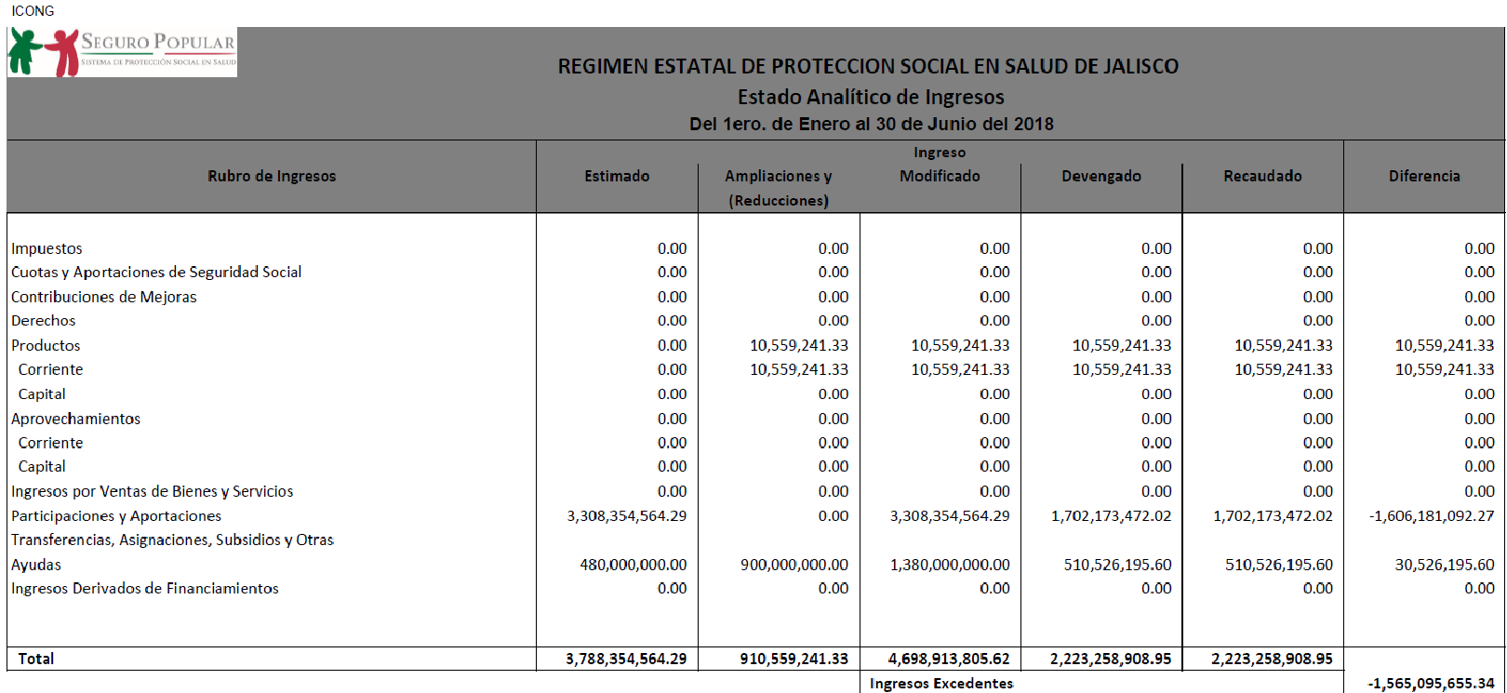
Décima Segunda Sesión Ordinaria. Junta de Gobierno

Slide 28
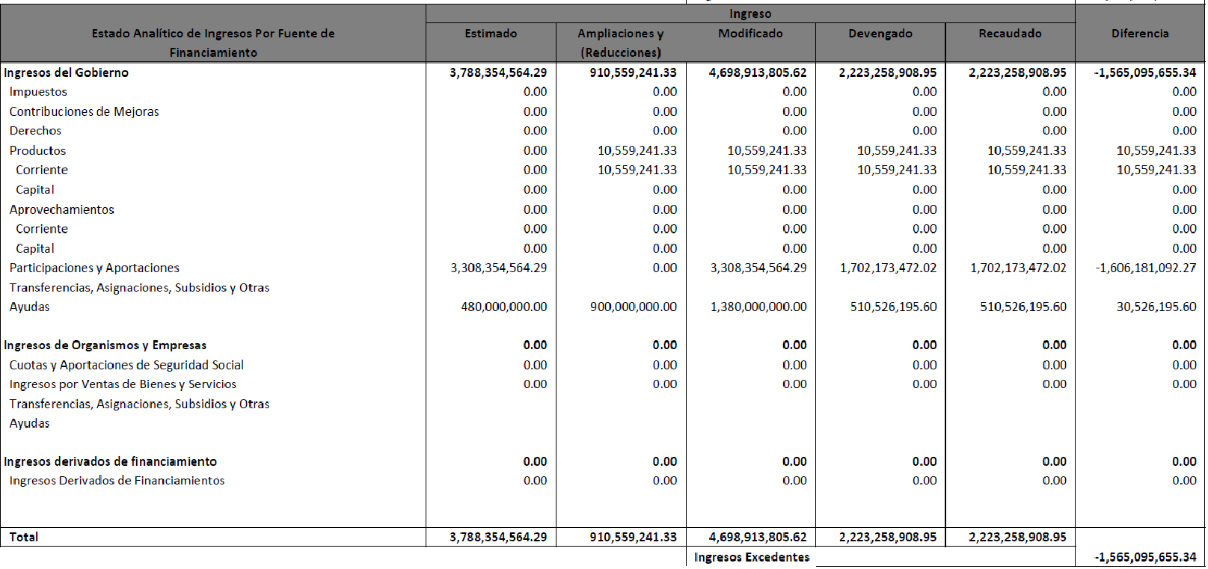
Décima Segunda Sesión Ordinaria. Junta de Gobierno

Slide 29
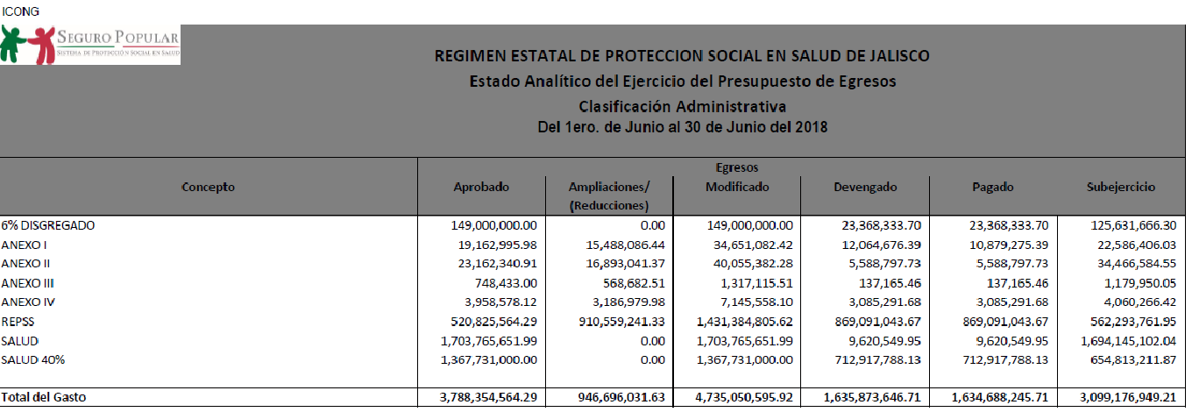
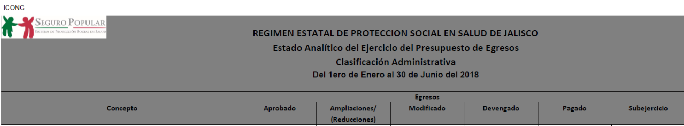
Décima Segunda Sesión Ordinaria. Junta de Gobierno

Slide 30
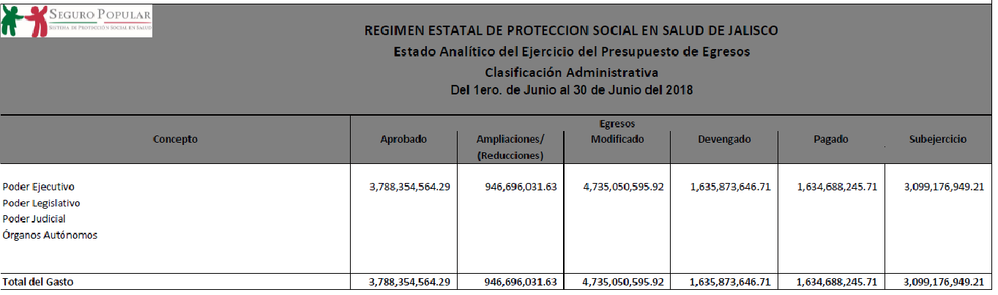
Décima Segunda Sesión Ordinaria. Junta de Gobierno

Slide 31
Décima Segunda Sesión Ordinaria. Junta de Gobierno

Slide 32
ACTA COMPLEMENTARIA DE LA ENTREGA -RECEPCIÓN
La citada Acta fue remitida a través de la convocatoria.
Décima Segunda Sesión Ordinaria. Junta de Gobierno

Slide 33
TEMAS PARA AUTORIZACIÓN
Décima Segunda Sesión Ordinaria. Junta de Gobierno

Slide 34
INVENTARIOS
Baja de Bienes
* Por denuncia de robo
* Por enajenación
* Donación de Bienes al OPD SSJ
Incorporación de los Bienes en las instalaciones del REPSS JAL.
Décima Segunda Sesión Ordinaria. Junta de Gobierno

Slide 35
Autorización para la baja y desincorporación de bienes muebles
De conformidad a lo dispuesto en los artículos 135 y 136 de la Ley de Compras Gubernamentales, Enajenaciones y contratación de Servicios del Estado de Jalisco y sus Municipios señalan lo siguiente:
Artículo 135.
1. Los entes públicos, por conducto de sus respectivas áreas o dependencias competentes y en apego a las disposiciones de la materia, llevarán a cabo los actos relacionados con la baja, destino final y desincorporación de los bienes muebles de su propiedad que figuren en los respectivos inventarios de las dependencias, entidades de participación estatal y organismos auxiliares, que por su uso, aprovechamiento, estado físico o cualidades técnicas no sean ya adecuados, útiles o funcionales para el servicio, que resulte inconveniente seguirlos utilizando o bien cuando se hubieran extraviado, dañado o destruido.
Décima Segunda Sesión Ordinaria. Junta de Gobierno

Slide 36
Artículo 136.
1. Para operar la baja administrativa de los bienes muebles, será necesario elaborar un dictamen que justifique plena mente las circunstancias indicadas en el artículo anterior.
Por medio del presente, le informo que con fecha 14 de septiembre del 2018, fue realizado un Dictamen Pericial de Valor, signado por el Lic. Miguel Vega Chávez, en su carácter de Perito Valuador de Bienes, autorizado por el consejo de la Judicatura del Poder Judicial del Estado de Jalisco, dictamen que señalo en Criterios de Valuación y Conclusión lo siguiente:
CRITERIOS DE VALUACION
METODOLOGIA APLICADA. Se procedió a la aplicación del método científico en el estudio muebles y materiales sobre lista que se proporcionó por parte del encargado en turno, aplicando los pasos siguientes:
Décima Segunda Sesión Ordinaria. Junta de Gobierno

Slide 37
Observación: Realizando una inspección física, sobre la información proporcionada de los bienes a valuar, en la que me pude percatar que se encuentran incompletos o en pobre estado por lo que YA NO pueden tener utilidad la mayoría ni de reciclaje, dada la constitución estructural y funcionabilidad de los mismos.
Análisis de Mercado: Realizando un análisis de mercado, en distintas empresas dedicadas al reciclaje de materiales similares a los aquí evaluados, así como en diversas páginas de internet, de negocios ubicados en la zona metropolitana con tener el fin de obtener y comparar precios y valores de dichos materiales es que se logra arribar a la siguiente:
CONCLUSION
Los bienes valuados dentro del presente dictamen, tomando en consideración los subtotales (A) + (B) + (C) + (D) + (E) cuentan actualmente en el mercado un valor comercial promedio de $196,388.00 (ciento noventa y seis mil trecientos ochenta y ocho pesos 00/100 m.n.)
Décima Segunda Sesión Ordinaria. Junta de Gobierno

Slide 38
CONCEPTO | NO. DE BIENES | MONTO TOTAL
Bienes para baja por ser obsoletos | 490 | $ 69,920.00 (A)
Bienes para incorporación al inventario | 167 | $ 90,230.00 (B)
Bienes para incorporación al inventario | 33 | $ 18,545.00 (C)
Bienes para donación | 31 | $ 17,550.00 (D)
Bienes con denuncia de robo | 143 | $ 143.00 (E)
 |  | $ 196,388.00
Décima Segunda Sesión Ordinaria. Junta de Gobierno.

Slide 39
Asimismo, y con fundamento en lo dispuesto en el artículo 28 de la Ley General de Contabilidad Gubernamental, así como en los incisos D.1.1. y D.1.3 de los lineamientos dirigidos a asegurar que el sistema de contabilidad Gubernamental facilite el registro y control de los inventarios de los bienes Muebles e Inmuebles de los entes públicos que se textualmente señala lo siguiente:
Articulo 28.- Los registros contables reflejaran, en la cuenta específica del activo que corresponda la baja de los bienes muebles e inmuebles. El consejo emitirá lineamientos para tales efectos.
D.1.1 Alta, verificación y registro de Bienes muebles en el inventario
Como se ha señalado, previamente el alta de bienes en el inventario es simultánea con la recepción definitiva del bien.
Los motivos de las altas pueden ser:
Décima Segunda Sesión Ordinaria. Junta de Gobierno.

Slide 40
1) Compra;
2) Donación,
3) Transferencia y comodato ; o
4) Verificación de inventarios
Verificando que el bien cumple las condiciones técnicas requeridas al momento de la adquisición. Para ello debe generarse los números de inventario, rotularse y elaborar el resguardo.
Deberá asignarse destino al bien, identificando al responsable de su custodia, quien tendrá el cargo patrimonial por su tenencia.
D.1.3. DISPOSICION FINAL Y BAJA DE BIENES MUEBLES
Los entes públicos de acuerdo a las disposiciones aplicables autorizan anualmente el programa anual para la disposición final de bienes previo dictamen de no utilidad.
Décima Segunda Sesión Ordinaria. Junta de Gobierno.

Slide 41
Los entes públicos solo operaran la baja de sus bienes en los siguientes puestos:
Cuando se trate de bienes útiles, y
Cuando el bien se hubiere extraviado, robado o siniestrado, debiendo levantar esta como constancia de los hechos y cumplir con las formalidades establecidas en las disposiciones legales aplicables.
Los entes públicos, con base en el dictamen de afectación, proceden a determinar el destino final y baja de bienes no útiles y, en su caso, llevaran el control y registro de las partes reaprovechadas, el dictamen de desafectación y la propuesta de destino final estarán a cargo de responsable de los recursos materiales y la reasignación y la propuesta de destino final estarán a cargo del responsable de los recursos materiales y la reasignación a nuevo destino se llevara a cabo de una vez que se hubiere autorizado en los términos de lo dispuesto en las normas aplicables.
.
Décima Segunda Sesión Ordinaria. Junta de Gobierno

Slide 42
Una vez concluida la disposición final de los bienes conforme a las normas aplicables se procederá a su baja, lo mismo se realizara cuando el bien de que se trate se hubiera extraviado, robado o entregado a una institución de seguros como consecuencia de un siniestro una vez pagada la suma asegurada.
Por lo anterior expuesto solcito Autorización para lo siguiente:
1.- Alta e incorporación de bienes muebles $ 108,775.00
2.- Baja y desincorporación de bienes muebles $ 143.00
3.- Donación de 31 bienes valuados en $ 17,550.00
4.- Venta de la chatarra valuada en $ 69,920.00
Nota: Se anexa Relación.
Décima Segunda Sesión Ordinaria. Junta de Gobierno

Slide 43
ASUNTOS VARIOS
.
Décima Segunda Sesión Ordinaria. Junta de Gobierno.

Slide 44

ASUNTOS VARIOS
Décima Segunda Sesión Ordinaria. Junta de Gobierno

Slide 45
AGRADECIMIENTO A LOS ASISTENTES Y CONCLUSIÓN DE LA DÉCIMA SEGUNDA SESIÓN ORDINARIA DE LA JUNTA DE GOBIERNO DEL O.P.D. RÉGIMEN ESTATAL DE PROTECCIÓN SOCIAL EN SALUD DE JALISCO.
.
Décima Segunda Sesión Ordinaria. Junta de Gobierno

